Slide 1
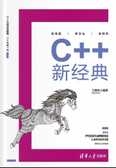
C++ 新经典
作者：王健伟
清华大学出版社
001 开篇

Slide 2
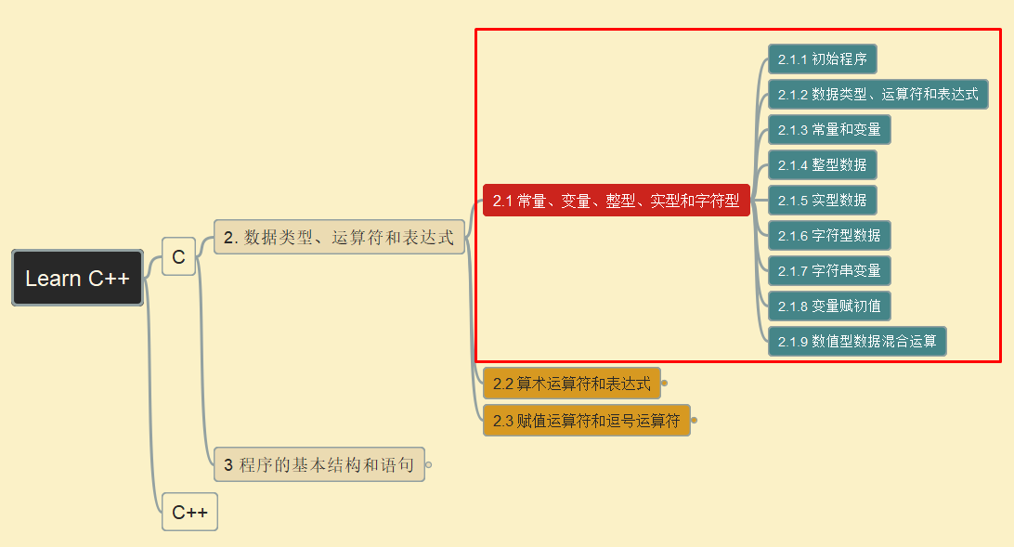
C++ 新经典
作者：王健伟
清华大学出版社
002 C的常量、变量、整型、实型和字符型

Slide 3
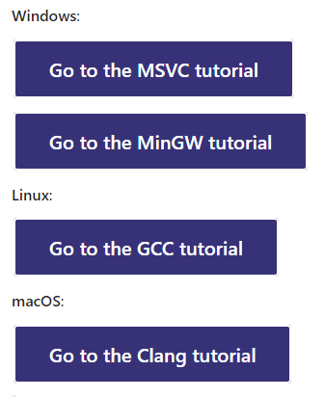

C++ 新经典
作者：王健伟
清华大学出版社
https://code.visualstudio.com/docs/languages/cpp
003 在VS Code中配置C/C++编程环境

Slide 4
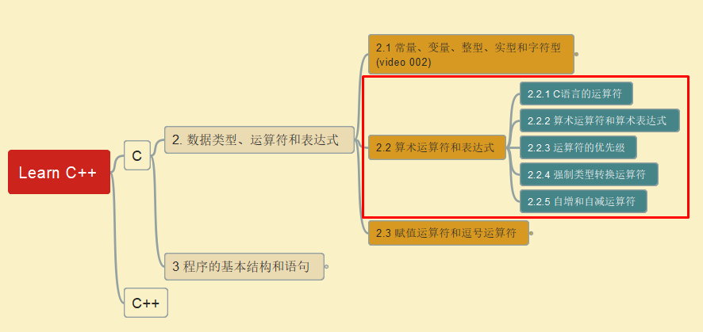
C++ 新经典
作者：王健伟
清华大学出版社
004 C的算术运算符和表达式

Slide 5
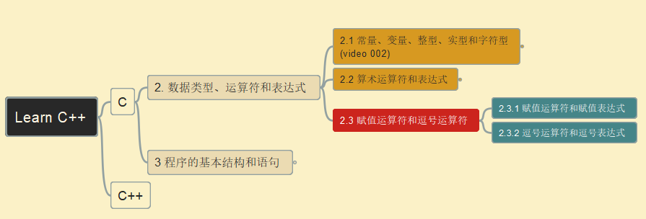
C++ 新经典
作者：王健伟
清华大学出版社
005 C的赋值运算符和逗号运算符

Slide 6
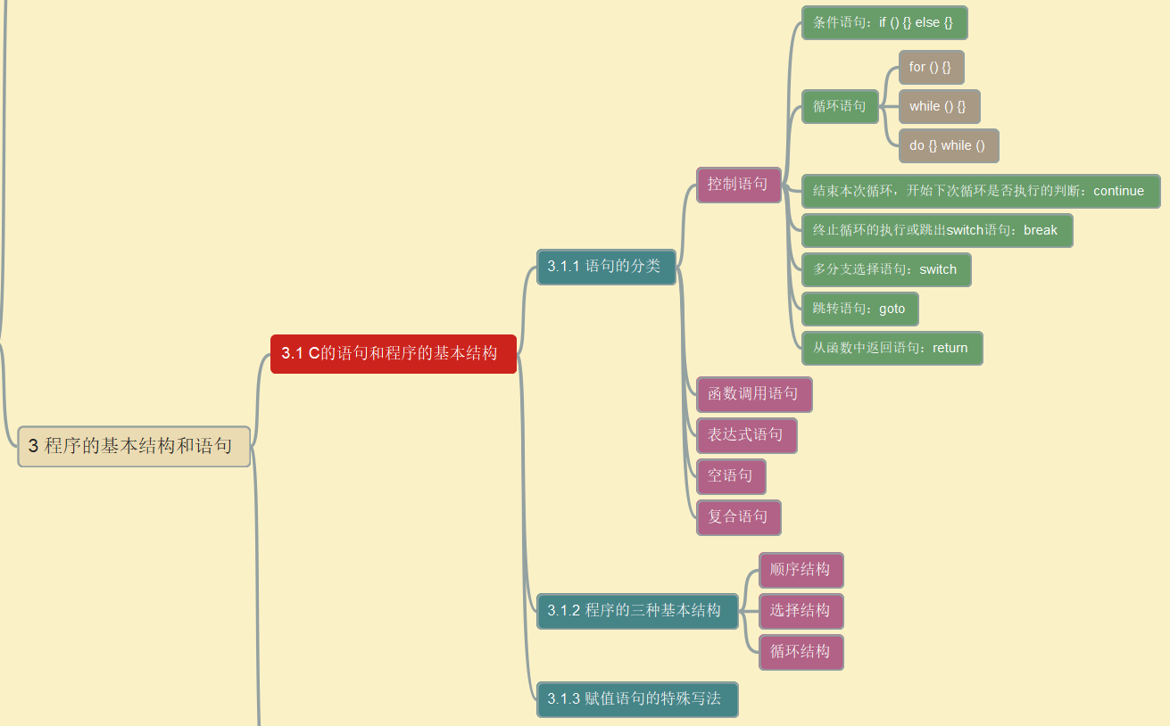
C++ 新经典
作者：王健伟
清华大学出版社
006 C的语句和程序的基本结构

Slide 7
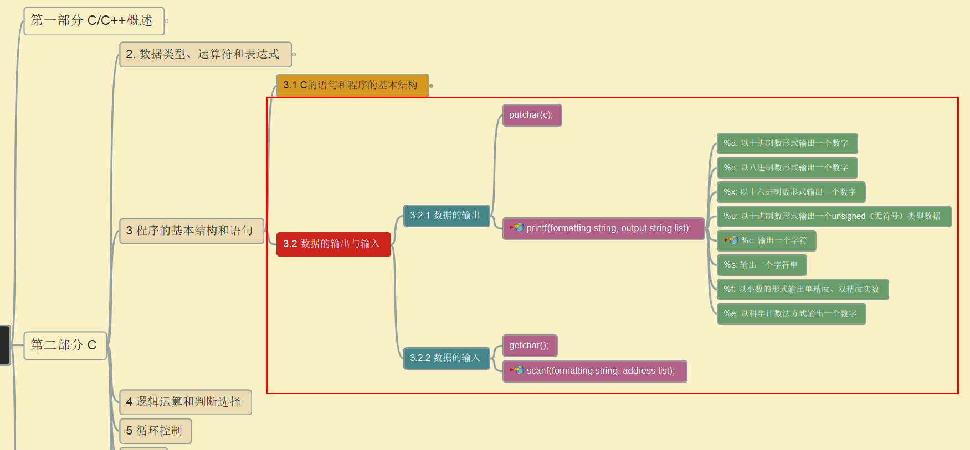
C++ 新经典
作者：王健伟
清华大学出版社
007 C的数据的输出与输入

